Slide 1
Introduction to System Design and Software Requirements Specification アプリ設計とソフトウェア要求仕様の概要
Kotaro Kataoka
Indian Institute of Technology Hyderabad

Slide 2
What is software design? / アプリ設計ってなに？
「何を作るか」を決めた後に「どう作るか」を決める工程
The step to decide HOW to build the system after deciding WHAT to build.
開発プロセス / Development Process
要件定義 Requirements (What to build)
アプリ設計 Application Design (How to build)
実装 Implementation / Coding
テスト Testing
運用 Operation
Agile (アジャイル)
・設計と実装を繰り返して仕様を策定していく方法もある
・Iterating the Design update and coding in a short period

Slide 3
How to describe “how to build”? / アプリ設計ってどうやって記述するの？
① 画面設計 / UI Design
画面構成、画面遷移、ワイヤーフレーム
Screens, navigation, wireframes
② データ設計 / Data Design
データベース構造、テーブル、JSON
Database schema, tables, data structures
③ システム構成 / Architecture
クライアント / サーバ / DB 構造
Client / Server / Database architecture
④ 処理設計 / Processing Logic
処理フロー、アルゴリズム
Process flows, algorithms
成果物の例 / Typical Outputs
①画面遷移図 (Screen flow)、 ② Entity Relationship図 (ER diagram)、
③ API仕様 (API specification)、④ 擬似コード (Pseudo Code)、⑤ など (etc.)

Slide 4
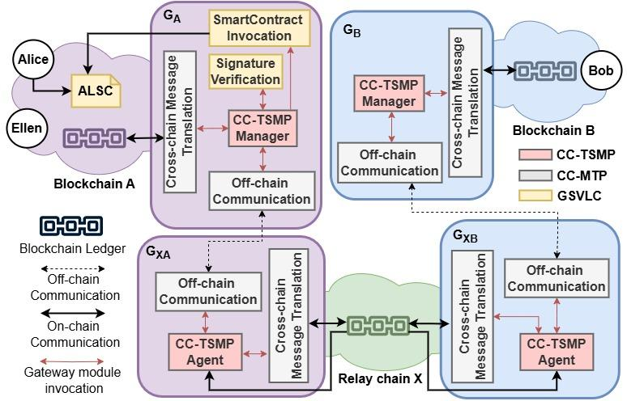
Example of System Block Diagram (システムブロック図)
Where in the system, who does what?
誰がシステムのどこで何をする？
How does each module in a system interact with others?
どのモジュール同士がつながっている？

Slide 5
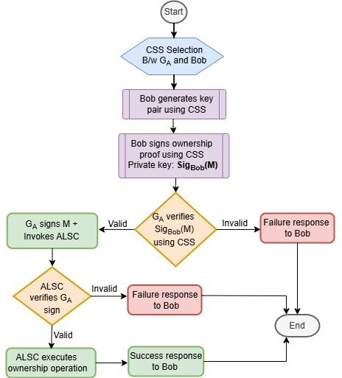
Example of Flow Chart (フローチャート)
プログラムの手順や条件分岐を矢印付きの図で説明
Describing the flow of the steps in a program as well as the conditions to proceed to a particular direction

Slide 6
Pseudo Code (擬似コード)
プログラムの手順や条件分岐をソースコードのように表示
Describing an algorithm like a source code

Slide 7
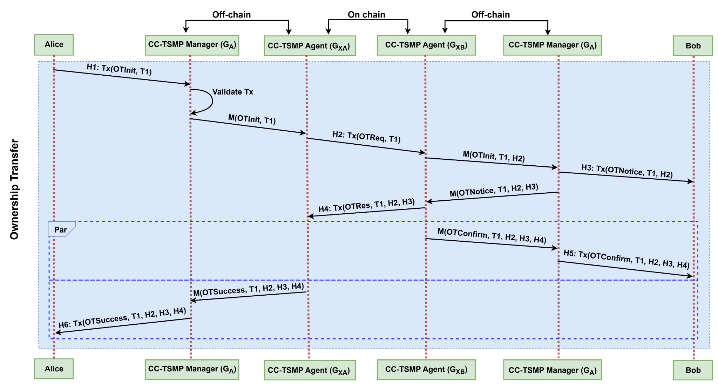
Timeline Diagram (時間遷移図)
いつ、誰が何をして、他の誰と通信する？
When who does what to interact with whom?
メッセージ交換の順序などを図示
Describing message exchange order

Slide 8
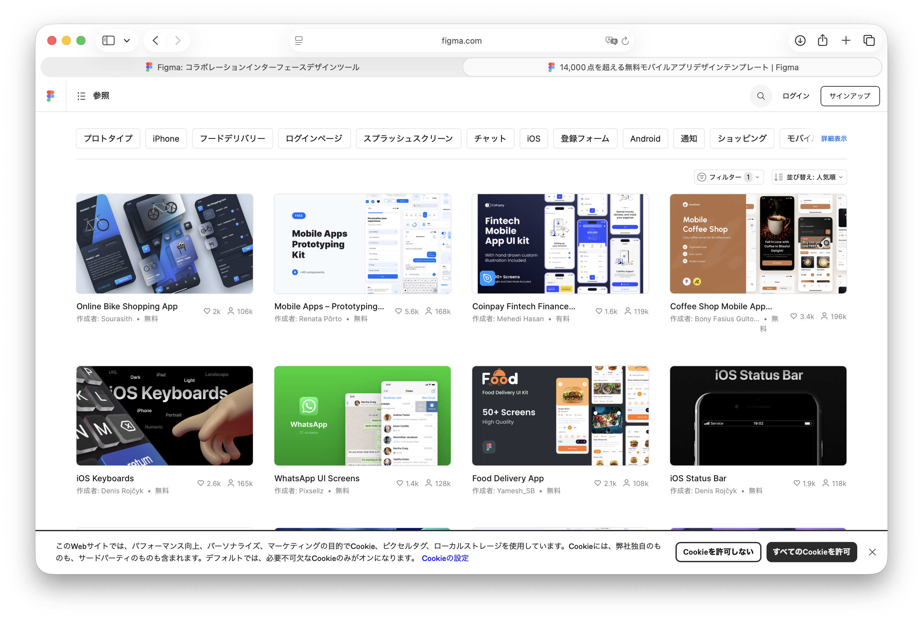
UI Design / ユーザーインターフェース設計
ユーザ視点で見る、アプリの見た目や操作を決めること
Designing the screens and controls that users see and operate.
Picture Source https://www.figma.com/ja-jp/

Slide 9
1. システム概要 / System Overview
背景と目的
解決したい課題
スコープ （やること／やらないこと）
想定ユーザ
Background & Objectives
Problems to be solved
Scope (In/Out of scope)
Target users

Slide 10
2. ステークホルダ / Stakeholders
利用者
管理者
運用担当
外部連携先
End users
Administrators
Operations team
External partners

Slide 11
3. 機能要件 / Functional Requirements
システムが提供する機能
ユースケース
入力／出力
ビジネスロジック
System functions
Use cases / Use scenarios
Inputs / Outputs
Business logic

Slide 12
4. 非機能要件 / Non-Functional Requirements
性能（応答時間など）
可用性
セキュリティ
保守性・拡張性
Performance (response time, etc.)
Availability
Security
Maintainability & Scalability

Slide 13
5. データ要件 / Data Requirements
データ項目定義
データ型
保存方式
保持期間
Data definitions
Data types
Storage method
Retention period

Slide 14
6. 外部インターフェース / External Interfaces
API仕様
外部システム連携
通信プロトコル
ハードウェア連携
API specifications
External system integration
Communication protocols
Hardware interfaces

Slide 15
7. 制約条件 / Constraints
技術制約
法規制
予算
開発期間
Technical constraints
Legal/regulatory constraints
Budget
Schedule

Slide 16
8. 前提条件・依存関係 / Assumptions & Dependencies
外部システム前提
利用環境前提
人的リソース前提
External system assumptions
Environment assumptions
Resource dependencies

Slide 17
9. 受入基準 / Acceptance Criteria
完成の定義
テスト基準
合格条件
Definition of Done
Test criteria
Acceptance conditions

Slide 18
10. トレーサビリティ / Traceability
要件ID管理
設計との紐付け
テストケースとの対応
Requirement ID management
Mapping to design
Mapping to test cases

Slide 19
Reference Standards / 参照した国際標準・規格
① Define Quality（定義する品質）
ISO/IEC/IEEE 29148 – Requirements Engineering
• What to build / 何を作るか
• SRS structure / 要求構造
• Traceability / トレーサビリティ
② Build Quality（作る品質）
ISO/IEC 25010:2011 – Product Quality Model
• Functional Suitability
• Performance, Reliability, Security
• Maintainability, Portability etc.
③ Use Quality（使う品質）
ISO/IEC 25019:2023 – Quality in Use
• Effectiveness & Efficiency
• Satisfaction
• Freedom from Risk & Context Coverage

Slide 20
ISO/IEC/IEEE 29148 Requirements Structure (1/4)
Business Requirements（ビジネス要求）
組織の目標や戦略的目的を表す高位要求。
High-level objectives describing organizational goals.
Stakeholder Requirements （ステークホルダー要求）
利害関係者のニーズや期待を定義する要求。
Needs and expectations of stakeholders.
System Requirements（システム要求）
ステークホルダー要求を実現するための技術的要求。
Technical requirements that realize stakeholder needs.
Software Requirements （ソフトウェア要求）
システム要求のうちソフトウェア部分に関する要求。
Requirements allocated to the software portion of the system.

Slide 21
ISO/IEC/IEEE 29148 Requirement Types (2/4)
Functional Requirements（機能要件）
システムが実行すべき機能や振る舞い。
Functions or behaviors the system shall perform.
Performance Requirements （性能要件）
応答時間、容量、スループットなどの性能条件。
Time behavior, capacity, and throughput constraints.
Interface Requirements （インターフェース要件）
UI、ハードウェア、ソフトウェア、通信に関する要求。
Requirements for user, hardware, software, and communication interfaces.
Data Requirements（データ要件）
データ構造、保持、整合性に関する要求。
Requirements for data structure, retention, and integrity.

Slide 22
ISO/IEC/IEEE 29148 Constraints & Verification (3/4)
Design Constraints（設計制約）
技術的・法的・標準準拠などの制約条件。
Technical, regulatory, or standards-related constraints.
Assumptions & Dependencies （前提条件・依存関係）
外部環境や他システムへの依存。
Assumptions and external dependencies.
Verification Requirements （検証要求）
要求をどのように検証するかを定義。
Definition of how requirements will be verified.
Acceptance Criteria（受入基準）
完成判定のための基準。
Conditions for final acceptance.

Slide 23
ISO/IEC/IEEE 29148 Requirement Quality Characteristics (4/4)
Requirement Quality Attributes （要求品質特性）
要求自体が満たすべき品質特性。
Quality attributes each requirement should satisfy.
主な特性（Key attributes）
Correct（正確）
Unambiguous（曖昧でない）
Complete（完全）
Consistent（一貫性）
Verifiable（検証可能）
Feasible（実現可能）
Traceable（追跡可能）
Traceability（トレーサビリティ）
要求間および設計・試験との対応関係。
Ability to trace requirements to design and test artifacts.
SRS Structure（SRS構造）
Software Requirements Specification の章構成。
Standard structure of the Software Requirements Specification (SRS).

Slide 24
ISO/IEC 25010 Quality Model (1/4)
Functional Suitability（機能適合性）
Performance Efficiency（性能効率）
要求された機能が正確かつ完全に満たされる度合い。
Degree to which functions meet stated and implied needs.
Functional completeness （機能完全性）
Functional correctness（機能正確性）
Functional appropriateness （機能妥当性）
資源使用量に対して適切な性能を発揮する度合い。
Performance relative to resource usage under stated conditions.
Time behaviour（時間特性）
Resource utilization（資源利用効率）
Capacity（容量特性）

Slide 25
ISO/IEC 25010 Quality Model (2/4)
Compatibility（互換性）
Usability（使用性）
他システムと共存・相互運用できる度合い。
Ability to exchange information and operate in shared environments.
Co-existence（共存性）
Interoperability（相互運用性）
利用者が効果的・効率的に目標を達成 できる度合い。
Extent to which users achieve goals effectively and satisfactorily.
Appropriateness recognizability （適切性認識性）
Learnability（学習容易性）
Operability（操作性）
User error protection（利用者誤り防止）
User interface aesthetics （ユーザインタフェース美観）
Accessibility（アクセシビリティ）

Slide 26
ISO/IEC 25010 Quality Model (3/4)
Reliability（信頼性）
Security（セキュリティ）
一定期間、故障なく機能を維持できる度合い。
Ability to perform specified functions for a specified time.
Maturity（成熟性）
Availability（可用性）
Fault tolerance（耐障害性）
Recoverability（回復性）
情報を保護し、適切な主体のみがアクセス可能な度合い。
Protection of information with appropriate access control.
Confidentiality（機密性）
Integrity（完全性）
Non-repudiation（否認防止）
Accountability（責任追跡性）
Authenticity（真正性）

Slide 27
ISO/IEC 25010 Quality Model (4/4)
Maintainability（保守性）
Portability（移植性）
修正や改善を効率的に行える度合い。
Ease and efficiency with which a product can be modified.
Modularity（モジュール性）
Reusability（再利用性）
Analysability（解析容易性）
Modifiability（変更容易性）
Testability（試験容易性）
異なる環境へ移行できる容易さの度合い。
Ease with which a product can be transferred to another environment.
Adaptability（適応性）
Installability（導入容易性）
Replaceability（置換性）

Slide 28
ISO/IEC 25019:2023 – Quality in Use Model (1/2)
Quality in Use（利用時品質）
特定の利用状況において、利用者および利害関係者が目標を達成し、価値を得られる度合い。
Degree to which a system enables specified users and stakeholders to achieve specified goals effectively, efficiently, and with value in a specified context of use.
Effectiveness & Efficiency （有効性・効率性）
利用者が目標を正確かつ効率的に達成できる度合い。
Extent to which users achieve goals accurately and efficiently.
Effectiveness（有効性）
Efficiency（効率性）

Slide 29
ISO/IEC 25019:2023 – Quality in Use Model (2/2)
Satisfaction（満足度）
利用体験に対する快適性や受容性の度合い。
Degree of comfort and acceptability of use.
Usefulness（有用性）
Trust（信頼感）
Pleasure（快適性）
Comfort（安心感）
Freedom from Risk & Context Coverage （リスクからの自由と利用状況の網羅性）
利用に伴うリスクを最小化し、想定利用状況を十分にカバーする度合い。
Extent to which use mitigates risk and covers intended contexts.
Economic risk mitigation （経済的リスク低減）
Health & safety risk mitigation （健康・安全リスク低減）
Environmental risk mitigation （環境リスク低減）
Context completeness（利用状況完全性）
Flexibility in use（利用柔軟性）

Slide 30
Backup Slides

Slide 31
ISO/IEC/IEEE 29148
ISO/IEC/IEEE 29148
システム及びソフトウェア工学－ライフサイクルプロセス－要求事項エンジニアリング
Systems and software engineering -- Life cycle processes -- Requirements engineering
要求の定義・構造化・文書化方法を定める標準。
Standard for defining, structuring, and documenting requirements.
「何を作るか」を体系化する枠組み。
Framework for systematically defining what to build.
SRS構造、トレーサビリティ、要求品質特性を規定。
Specifies SRS structure, traceability, and requirement quality attributes.

